Slide 1

Aplicamos la metodología del Design Thinking
Prof. Freddy Hervias Vargas

Slide 2
El Design Thinking es una metodología centrada en el ser humano que se utiliza para resolver problemas de manera creativa e innovadora. Se basa en entender profundamente las necesidades y experiencias de las personas para diseñar soluciones efectivas y relevantes. La metodología es utilizada en diversos campos, como el diseño de productos, servicios, negocios, educación y más.

Slide 3
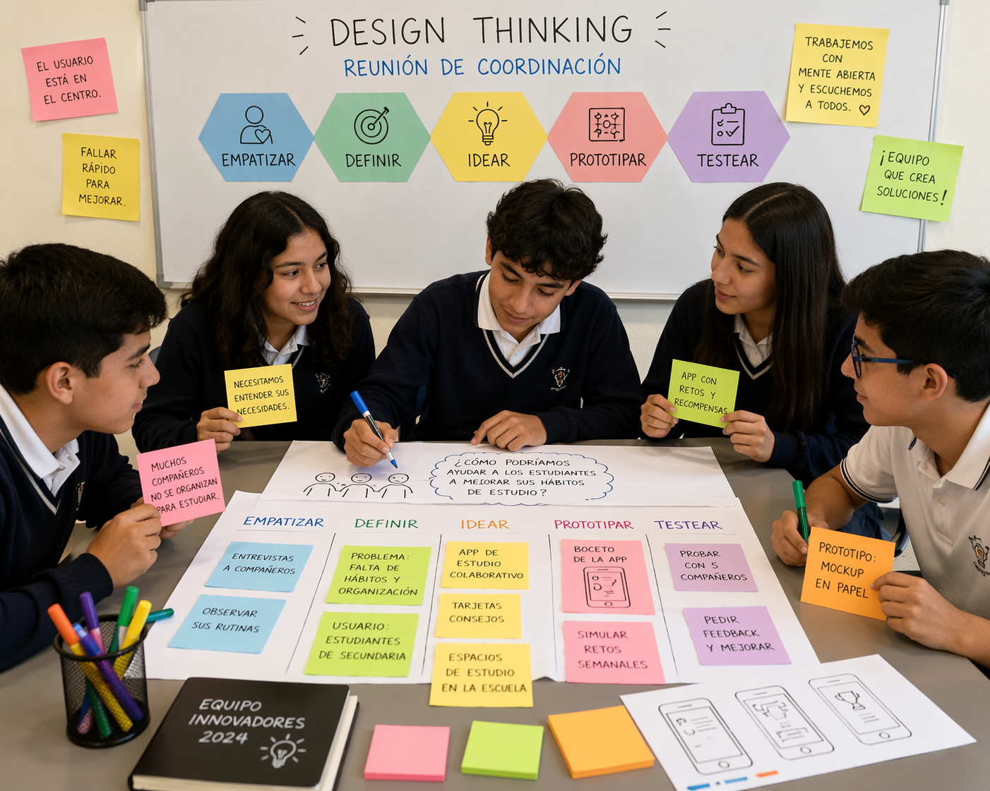
Los principios fundamentales del Design Thinking
Enfoque en el usuario: Colocar a las personas en el centro del proceso, entendiendo sus necesidades, deseos y limitaciones
Colaboración multidisciplinaria: Trabajar en equipos diversos que aporten diferentes perspectivas y habilidades.
Iteración continua: Desarrollar soluciones a través de ciclos repetitivos de prototipado y pruebas, permitiendo mejoras constantes.

Slide 4
Pensamiento creativo y divergente: Fomentar la generación de múltiples ideas y enfoques antes de converger en una solución. El pensamiento divergente es una forma de pensamiento creativo que se centra en la exploración y la generación de múltiples soluciones, mientras que el pensamiento creativo abarca una gama más amplia de procesos mentales para producir ideas innovadoras.
Experimentación y aprendizaje: Probar rápidamente las ideas para aprender de los errores y ajustar las soluciones según el feedback recibido.

Slide 5
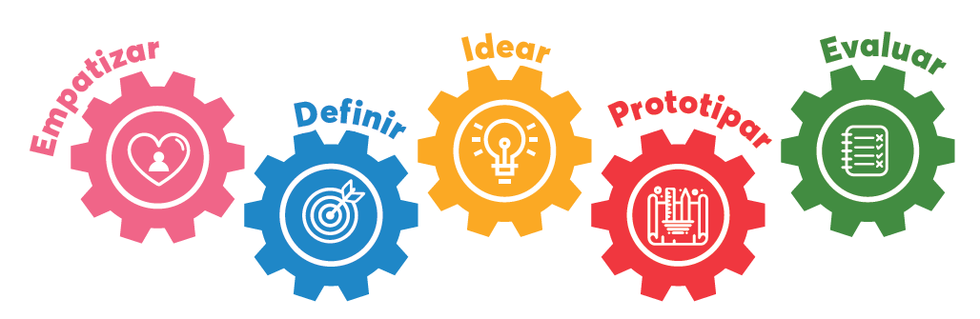

Slide 6
Fase Empatizar
La fase “Empatizar” consiste en ponernos en los zapatos de las personas a las que queremos ayudar, para entender realmente lo que sienten, necesitan y los desafíos que enfrentan. Para lograr esto, utilizamos algunas técnicas muy interesantes.
Una de ellas es la entrevista empática. Esta no es una simple lista de preguntas. Es más bien una conversación abierta, como cuando charlas con un amigo. Así, la persona se siente cómoda para contar sus experiencias y otros aspectos importantes que, de otro modo, no diría. La clave es escuchar y ganar su confianza, porque lo que buscamos no son respuestas rápidas, sino entender lo que realmente le interesa a esa persona.

Slide 7
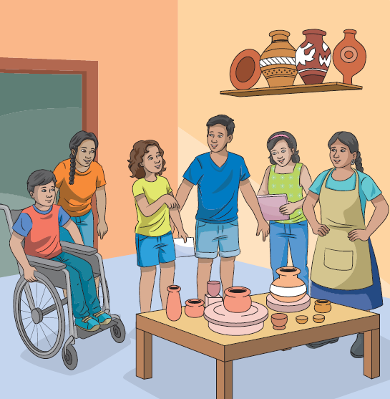
Otra técnica genial es la observación. Se trata de mirar con atención cómo se comportan las personas en su día a día, sin interrumpir. Por ejemplo, está la técnica de “la mosca en la pared”. El observador se queda en segundo plano, como si fuera invisible, mirando todo lo que pasa. Así, puede ver situaciones reales, tal como son. También existe la “observación participativa”, en la que el diseñador interactúa con las personas, lo que permite entender mejor su contexto.

Slide 8
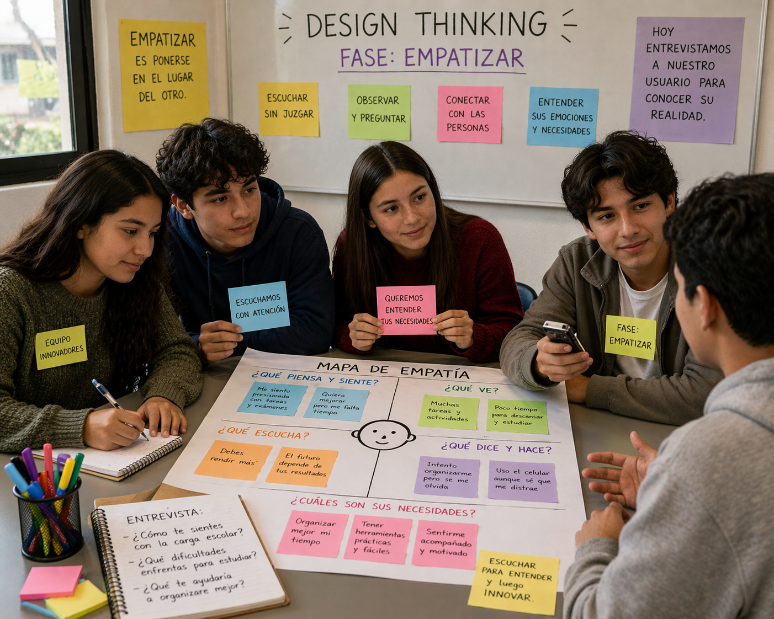
¿Te imaginas descubrir lo que realmente necesita alguien, no solo con lo que dice, sino con lo que hace? Eso es lo que hace especial a la fase “Empatizar”: nos ayuda a ver más allá de lo evidente para encontrar soluciones realmente innovadoras.

Slide 9
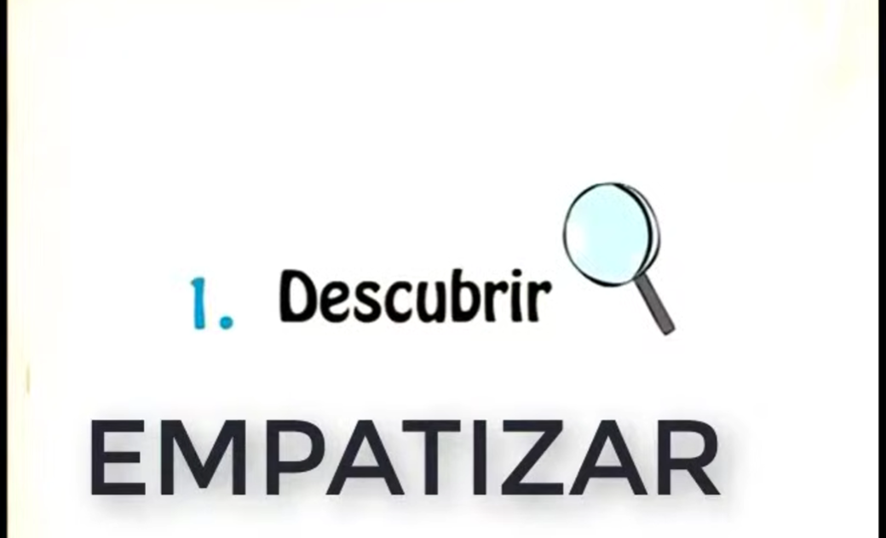
https://www.youtube.com/watch?v=O0JGeM5VLY4&list=PLmKjPPxRY0j4lH1gUzMqIkNWdyeBdV0y0

Slide 10
Entrevista empática en Design Thinking
La entrevista empática es una técnica utilizada en la fase “Empatizar” del Design Thinking. Su objetivo es comprender profundamente a las personas (usuarios): sus necesidades, emociones, problemas, motivaciones y experiencias.
A diferencia de una entrevista tradicional, no busca solo información, sino entender cómo se siente y vive la persona el problema.

Slide 11
¿En qué consiste?
Consiste en conversar con los usuarios o personas involucradas en un problema para descubrir:
Qué piensan
Qué sienten
Qué hacen
Qué necesitan realmente
El entrevistador escucha con atención y evita juzgar o dirigir las respuestas.

Slide 12
Objetivos de la entrevista empática
Comprender el problema desde la perspectiva del usuario.
Descubrir necesidades ocultas o no expresadas.
Identificar emociones, frustraciones y motivaciones.
Recoger información real para diseñar soluciones.

Slide 13
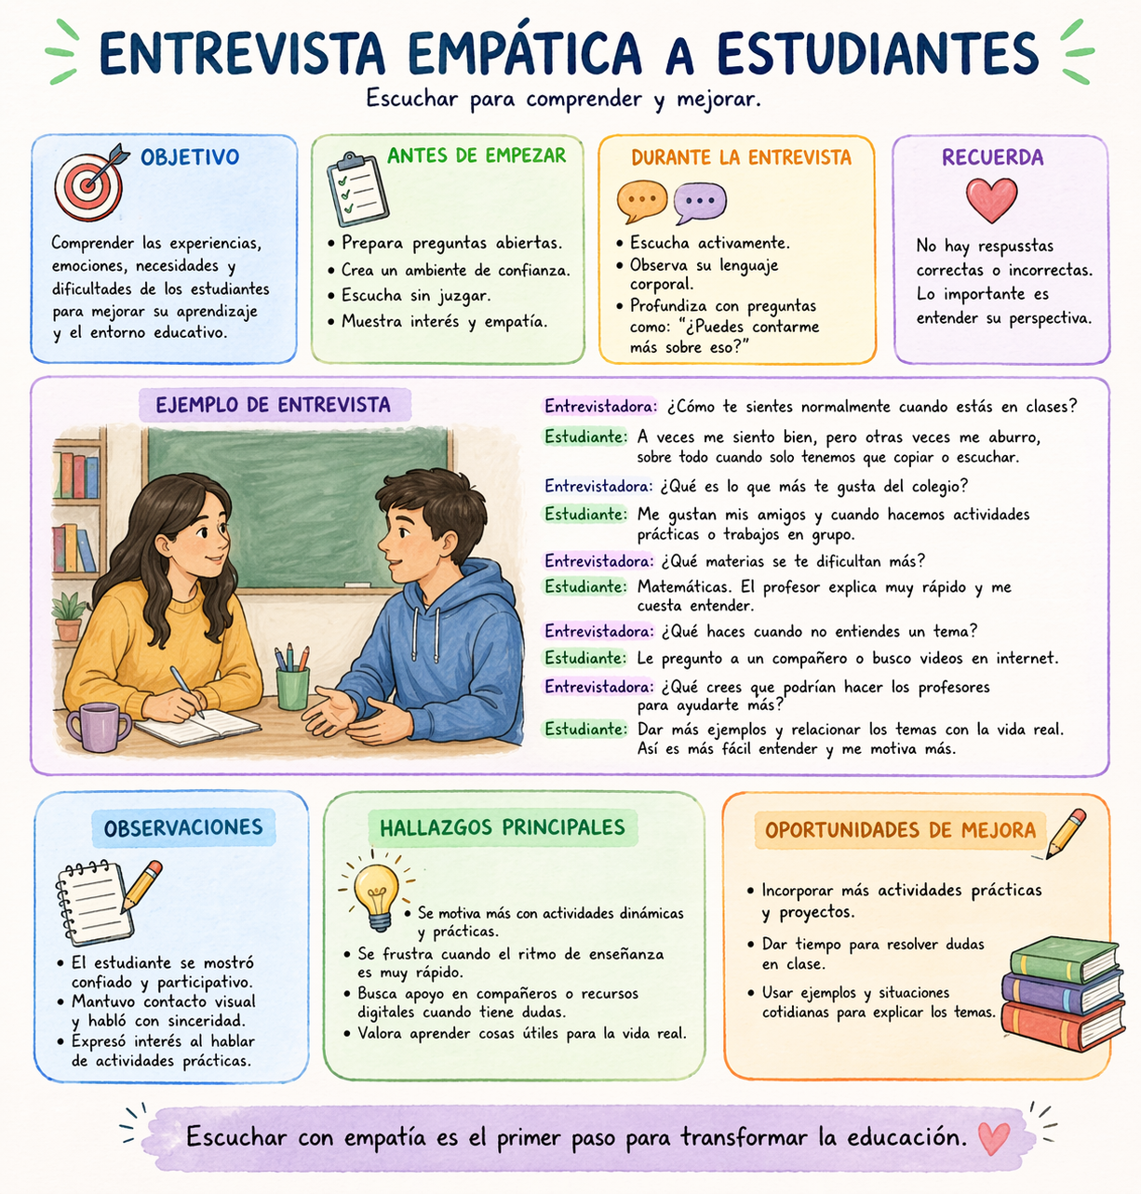

Slide 14
¿En qué consiste?
Consiste en conversar con los usuarios o personas involucradas en un problema para descubrir:
Qué piensan
Qué sienten
Qué hacen
Qué necesitan realmente
El entrevistador escucha con atención y evita juzgar o dirigir las respuestas.

Slide 15
Pasos para realizar una entrevista empática
Definir el objetivo
Qué problema se quiere entender.
Elegir a los usuarios
Personas que viven el problema.
Preparar preguntas abiertas
Realizar la entrevista
Escuchar más que hablar.
Registrar información
Notas, audios o observaciones.
Analizar hallazgos
Identificar patrones y necesidades.

